Slide 1
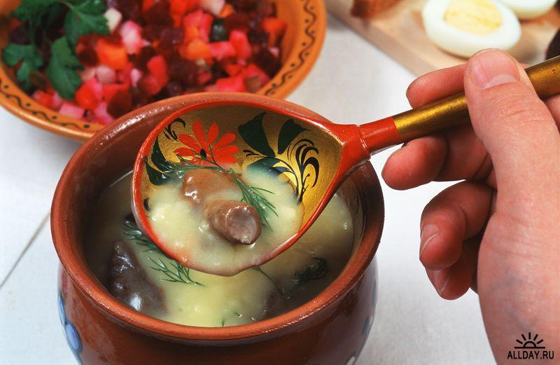
Проект подготовительной
группы №6
Чем питались на Руси?
Воспитатель высшей квалификационной категории МБДОУ № 135 г. Рязани
Юханова И.В.

Slide 2
Цель:
Выявить особенности питания наших предков и привлечь внимание к вопросу возможности сохранения здоровья через питание простыми и доступными продуктами.
Задачи:
Дать знания об истории питания наших предков; о традиции организации питания;
Закрепить знания о правильном и полезном питании
Формировать интерес к истории своего народа

Slide 3
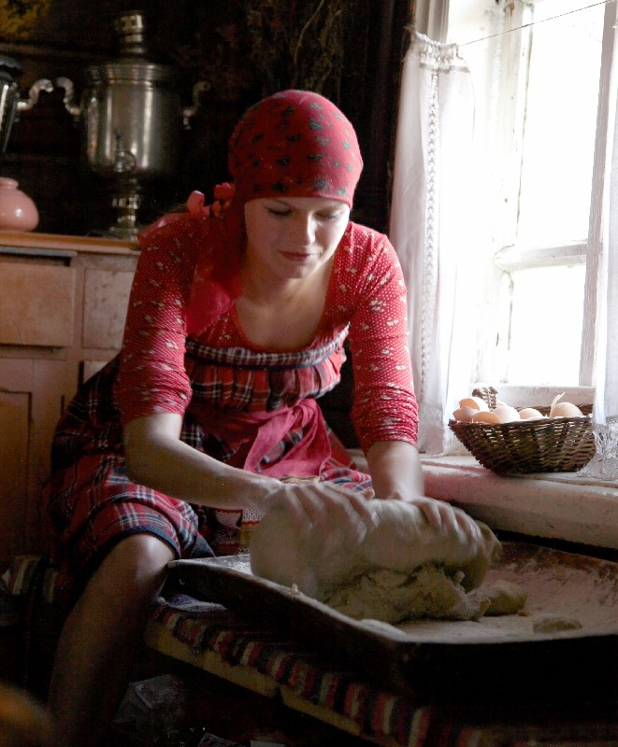
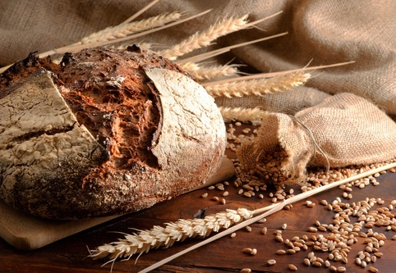
Хлебенные и мучные блюда

Slide 4
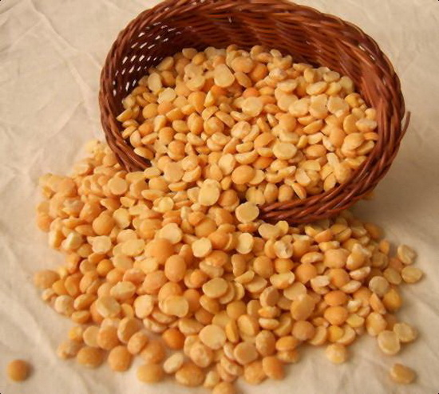
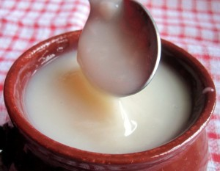
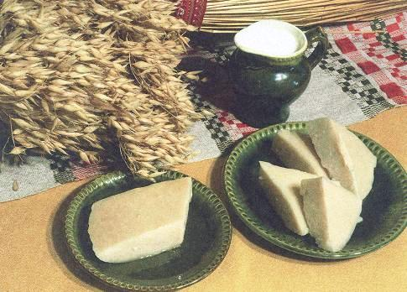
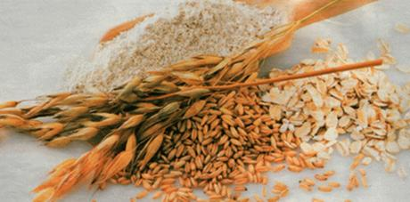
Мучные кисели

Slide 5
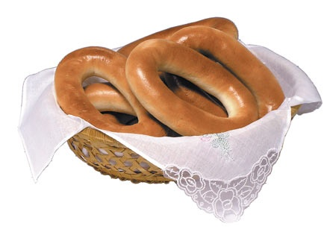
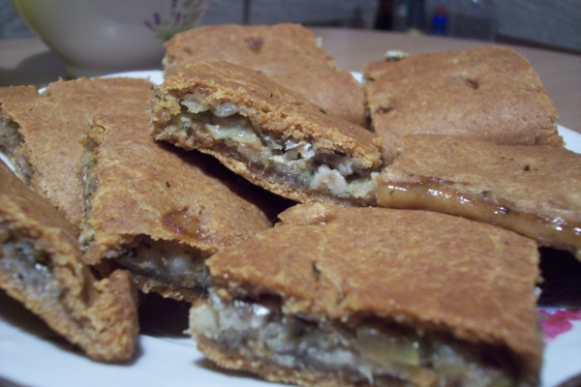
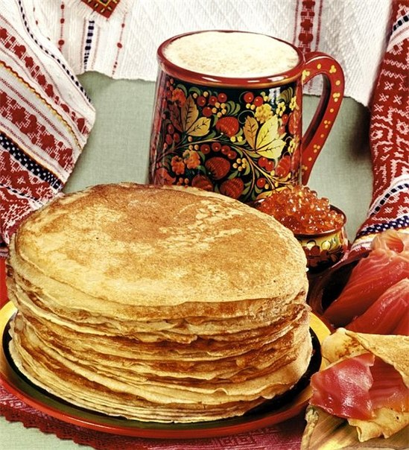
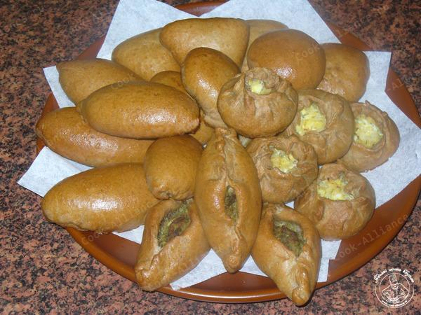
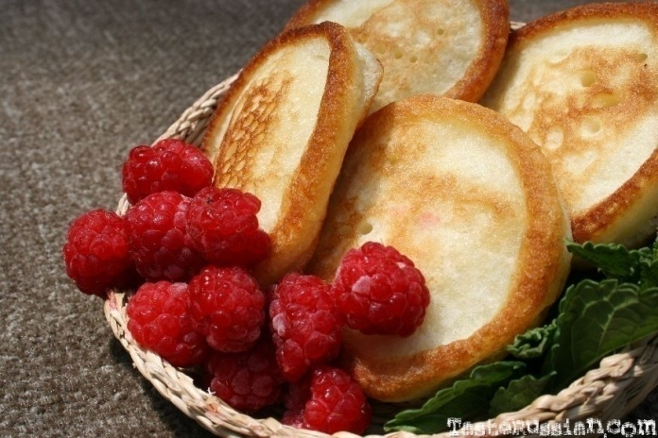

Slide 6
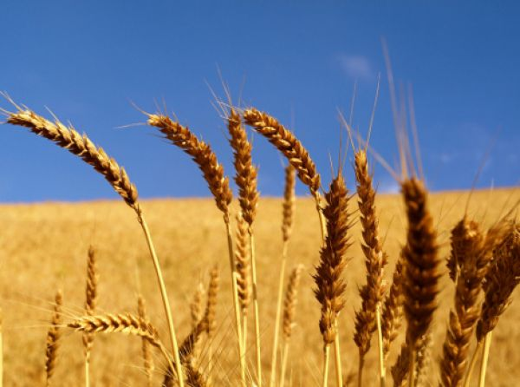
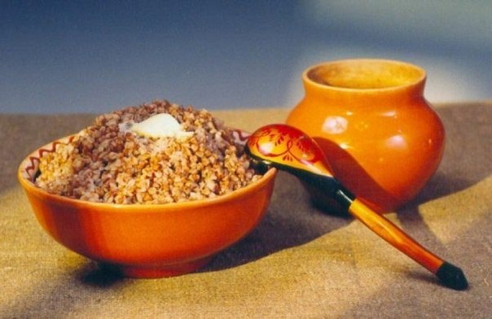
Зерновые блюда, каши
полбяная,
гречневая,
пшённая,
ржаная,
«зеленая» (из молодой недозрелой ржи),
ячменная (ячневая)

Slide 7
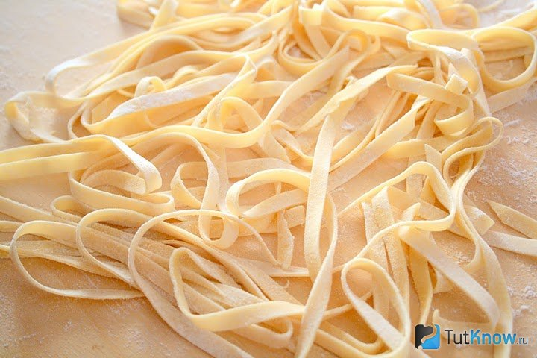
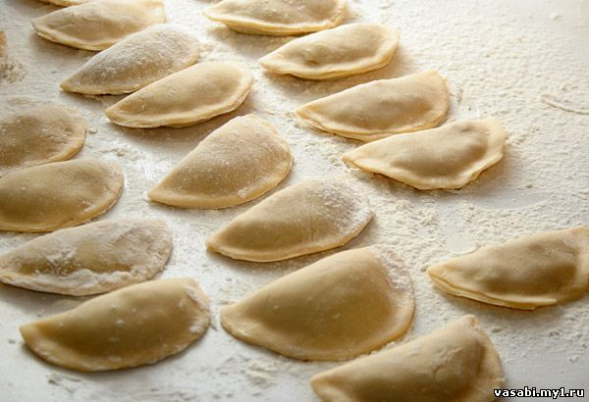

Slide 8
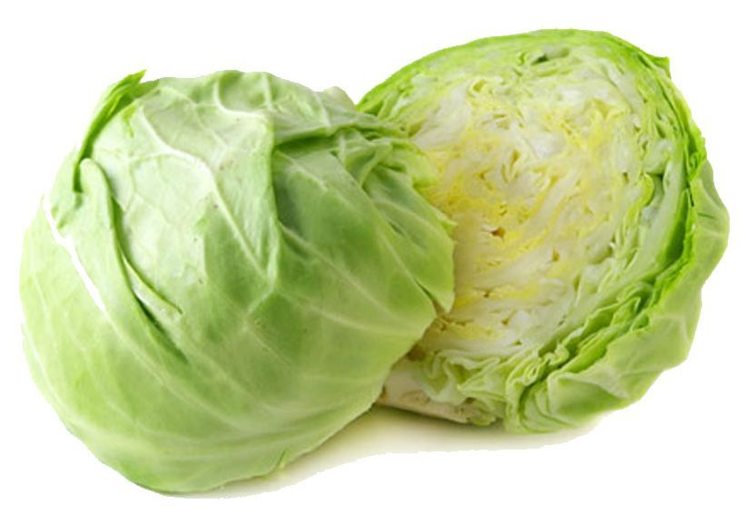
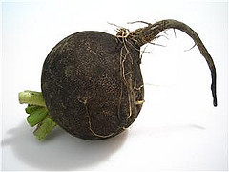
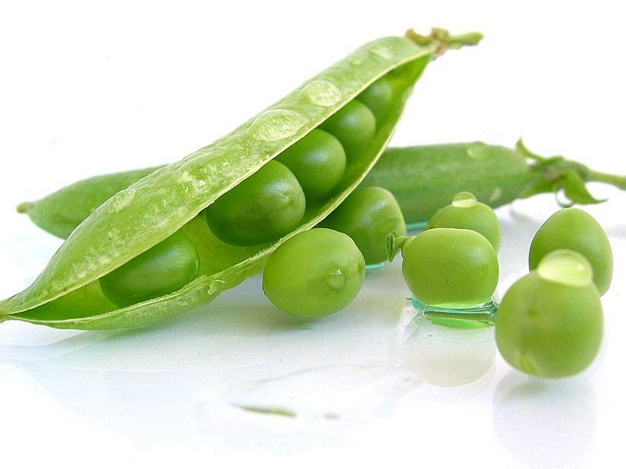
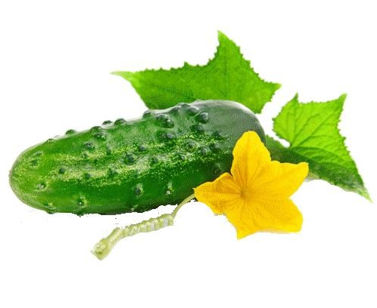
Овощные блюда

Slide 9
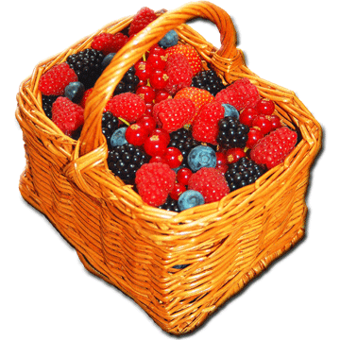
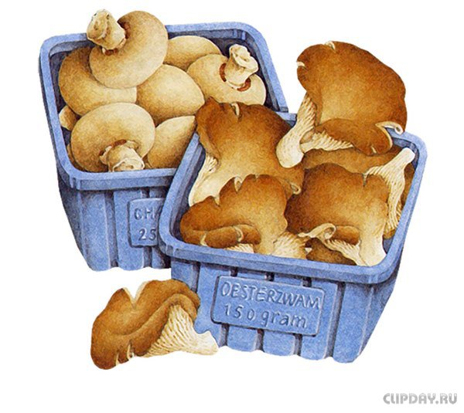
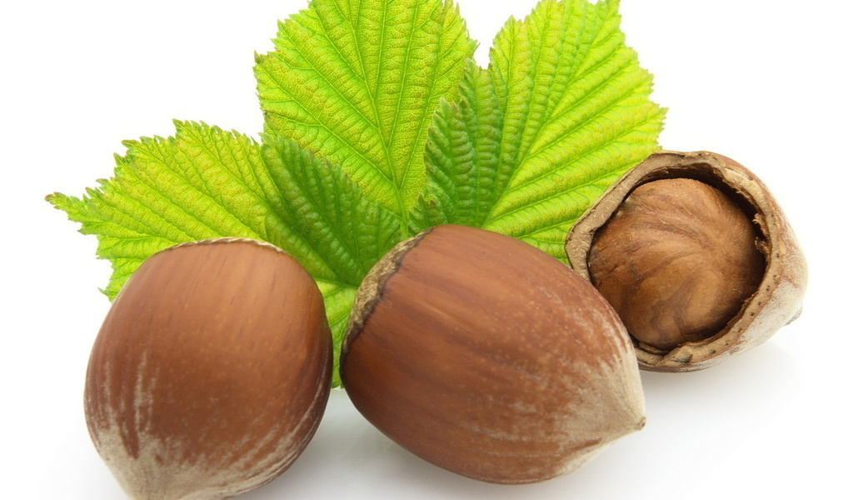
Дары леса

Slide 10
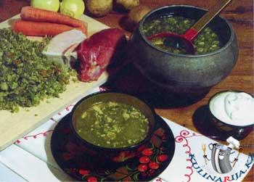
Хлёбово

Slide 11
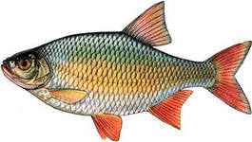
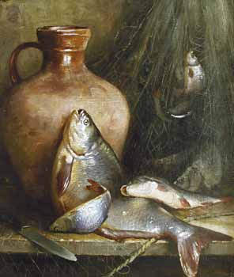
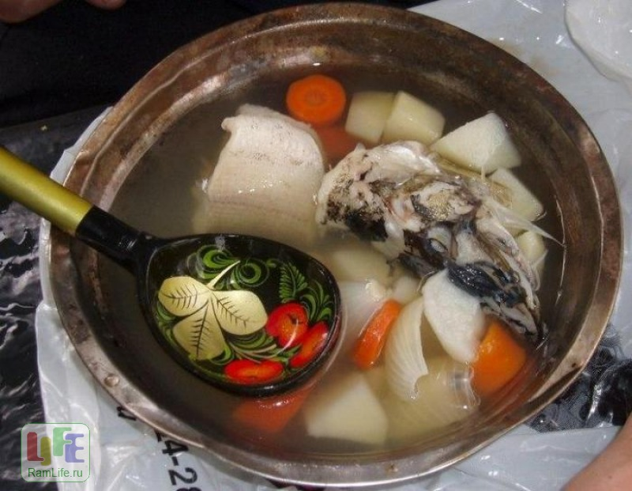
Рыбные блюда

Slide 12
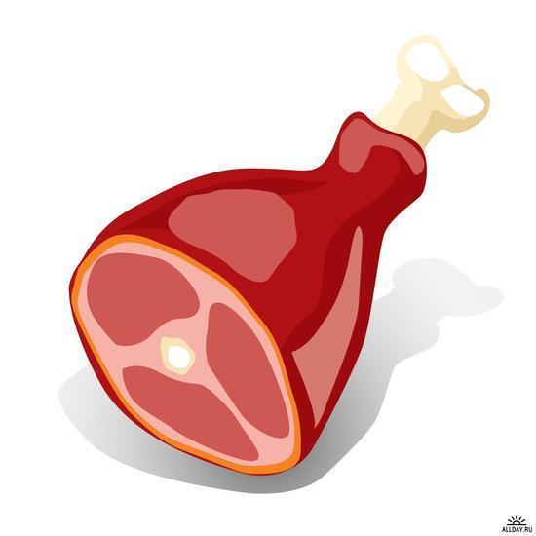
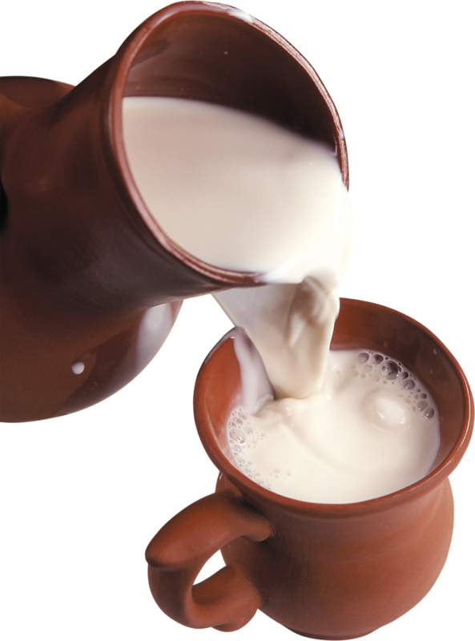
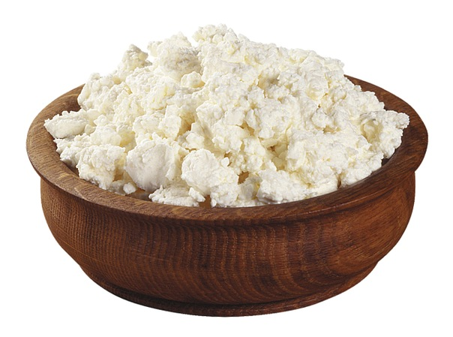
Мясные и молочные блюда

Slide 13
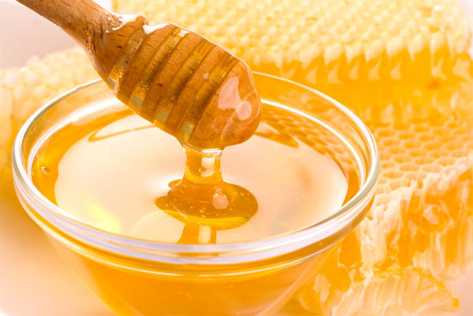
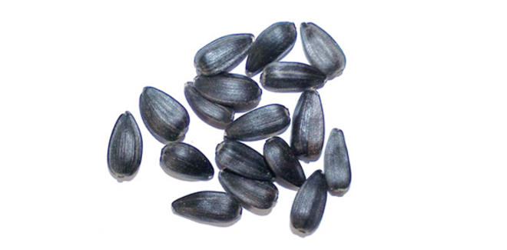
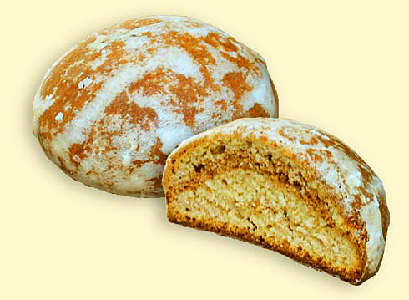
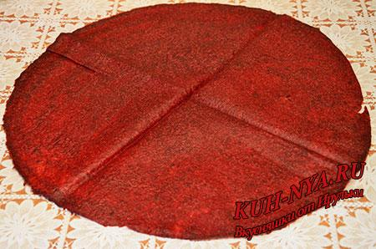
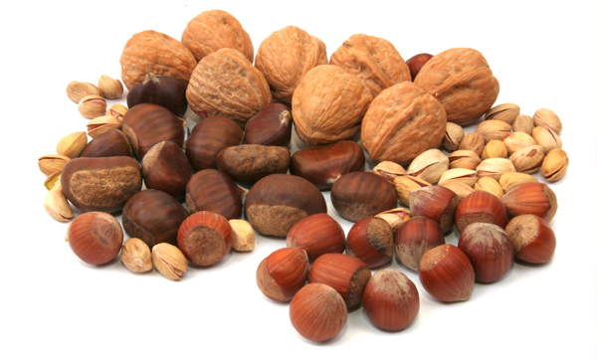
Лакомства
Мед и ягоды
Пряники
Левишники (XIV—XV вв)
Орехи (лесные, волошские (грецкие ), кедровые (XVII в.), Семечки (подсолнечные).

Slide 14
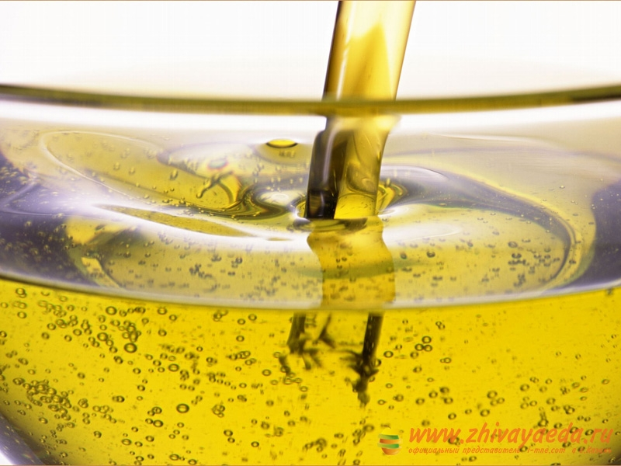
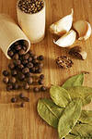
Приправы
Масла
Конопляное,
Ореховое
Маковое
Деревянное (оливковое)
Подсолнечное (17 в.)
X—XI вв.:
Лук, чеснок, петрушка, анис, кориандр, лавровый лист, черный перец и гвоздика
XV — начало XVI вв.:
имбирь,корица, кардамон, аир, шафран

Slide 15
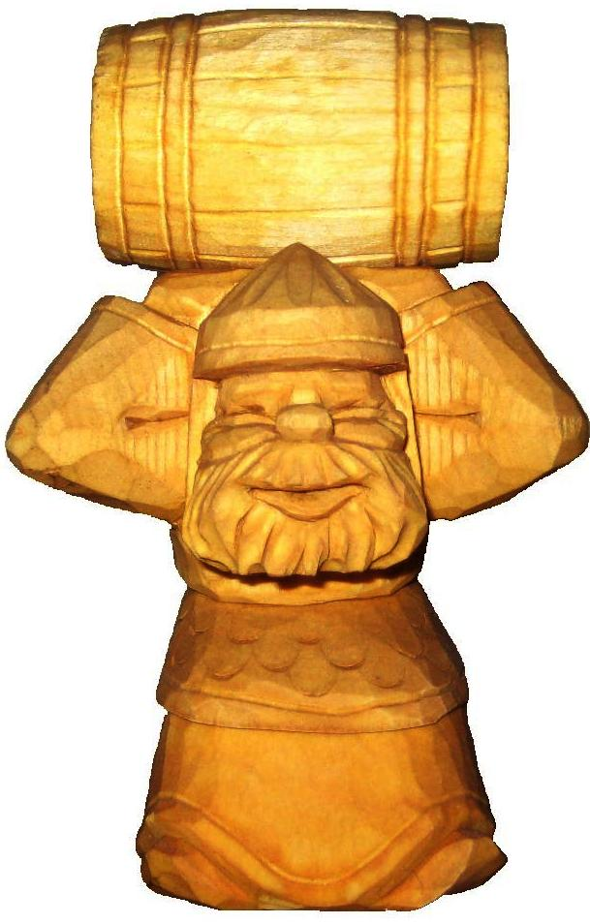
Национальные напитки
мед ставленный (около 880—890 гг.)
березовица пьяная (921г.)
мед хмельной (920—930 гг.)
мед вареный (996 г.)
квас, сидера (XI в.)
пиво (около 1284 г.)
русская водка (40—70-х годах XV в).

Slide 16
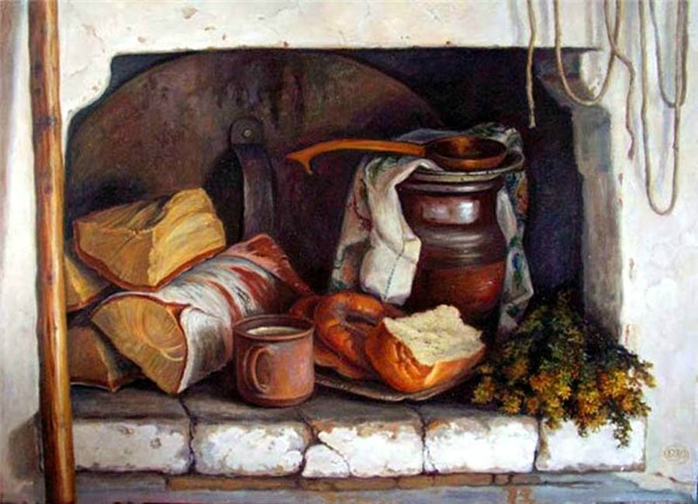
Групповой проект « Чем питались на Руси»
Уголок русской кухни
Занятия
Дидактические игры и упражнения
Клуб «Маленький поварёнок»
Театрализованная деятельность
Посиделки
Альбом пословиц и поговорок о еде
Панно» Чем питались на Руси»

Slide 17
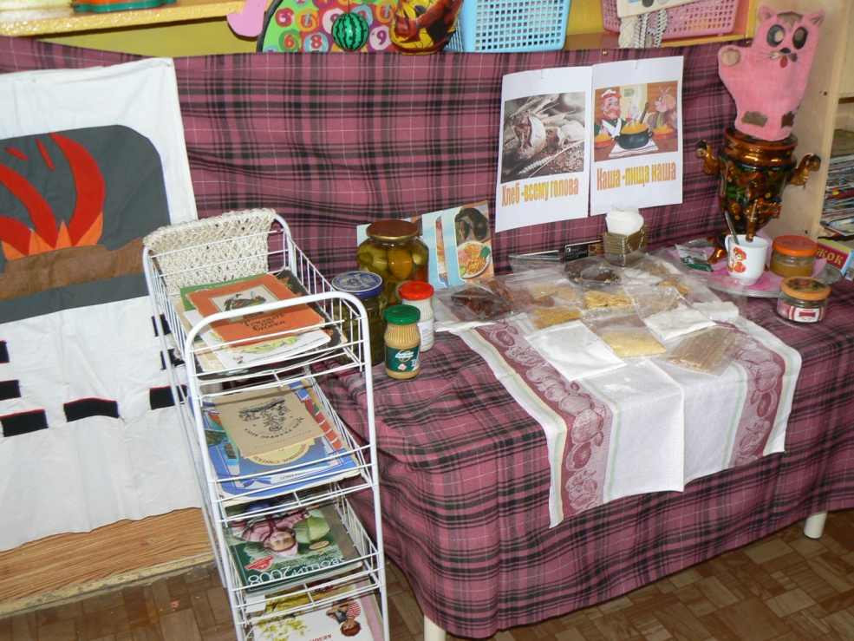
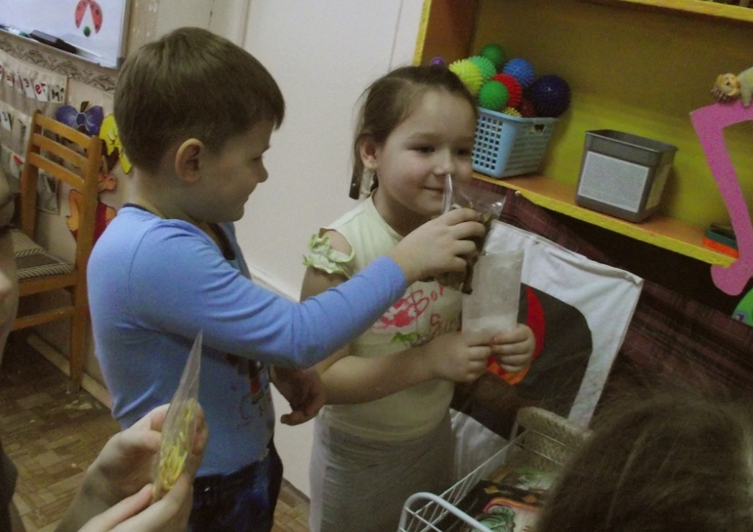
Уголок «Русская кухня»

Slide 18
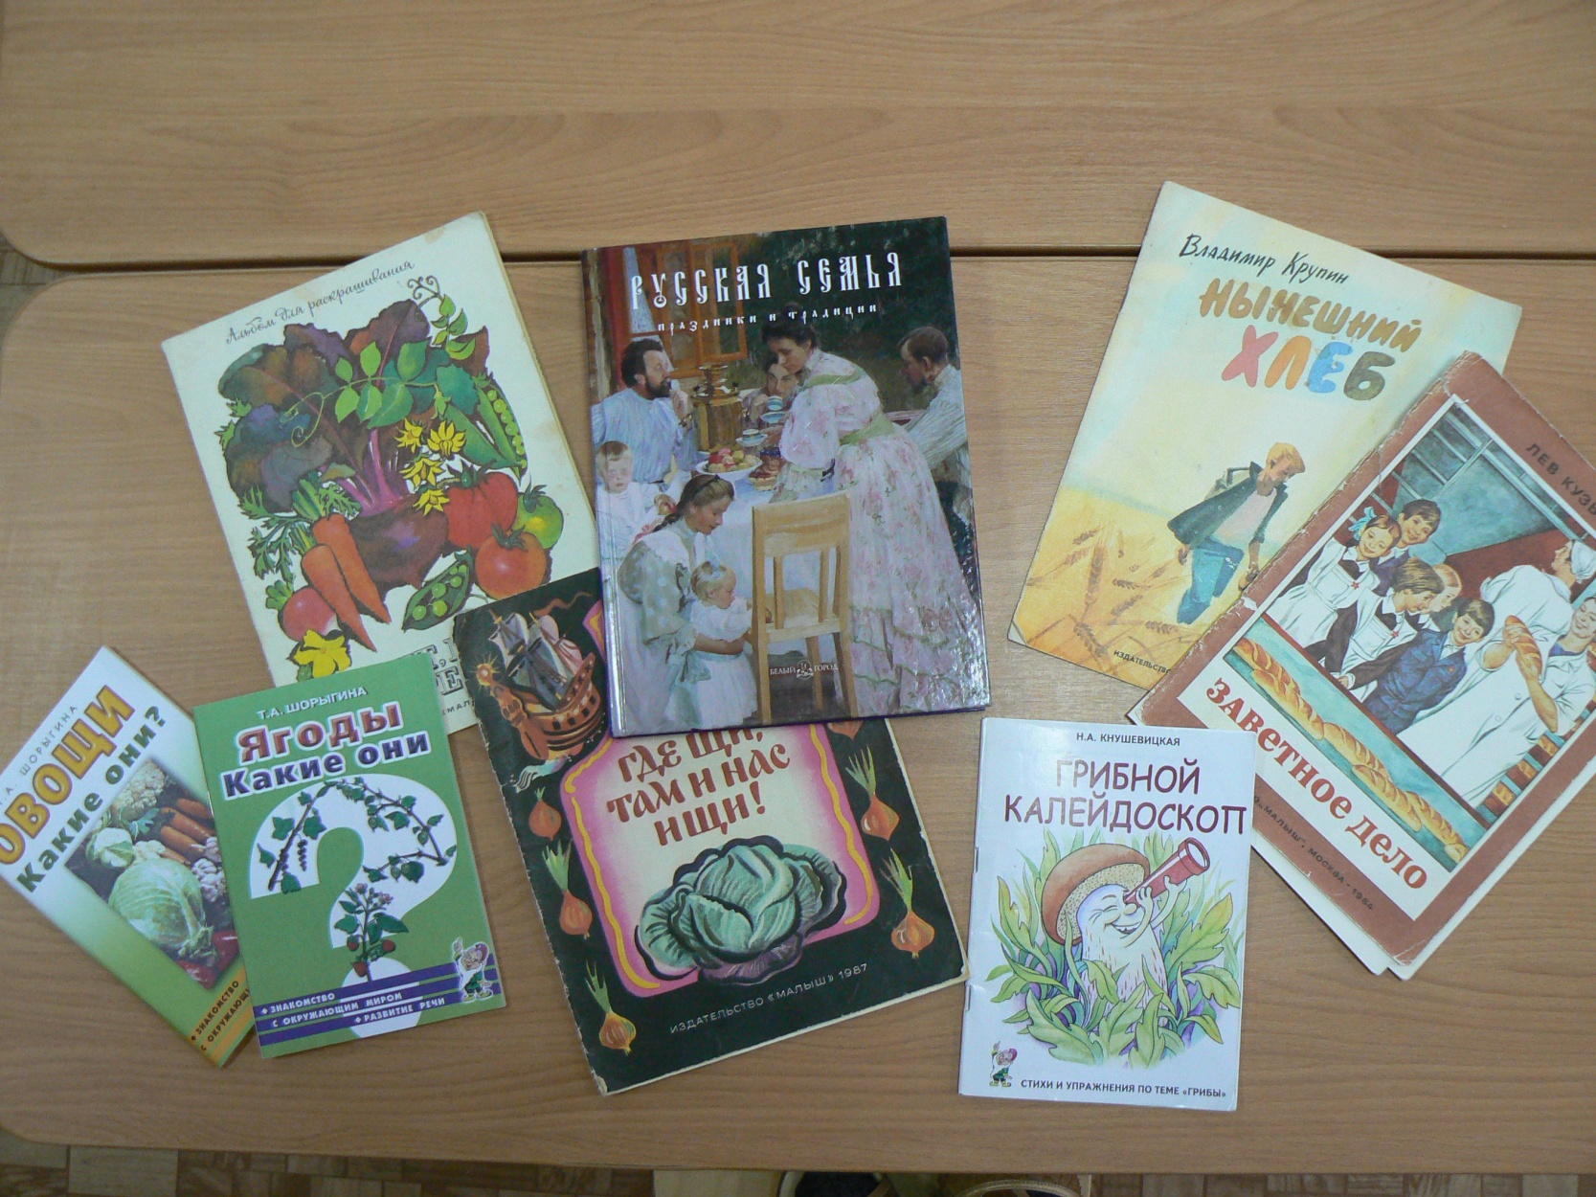
Выставка книг по теме

Slide 19
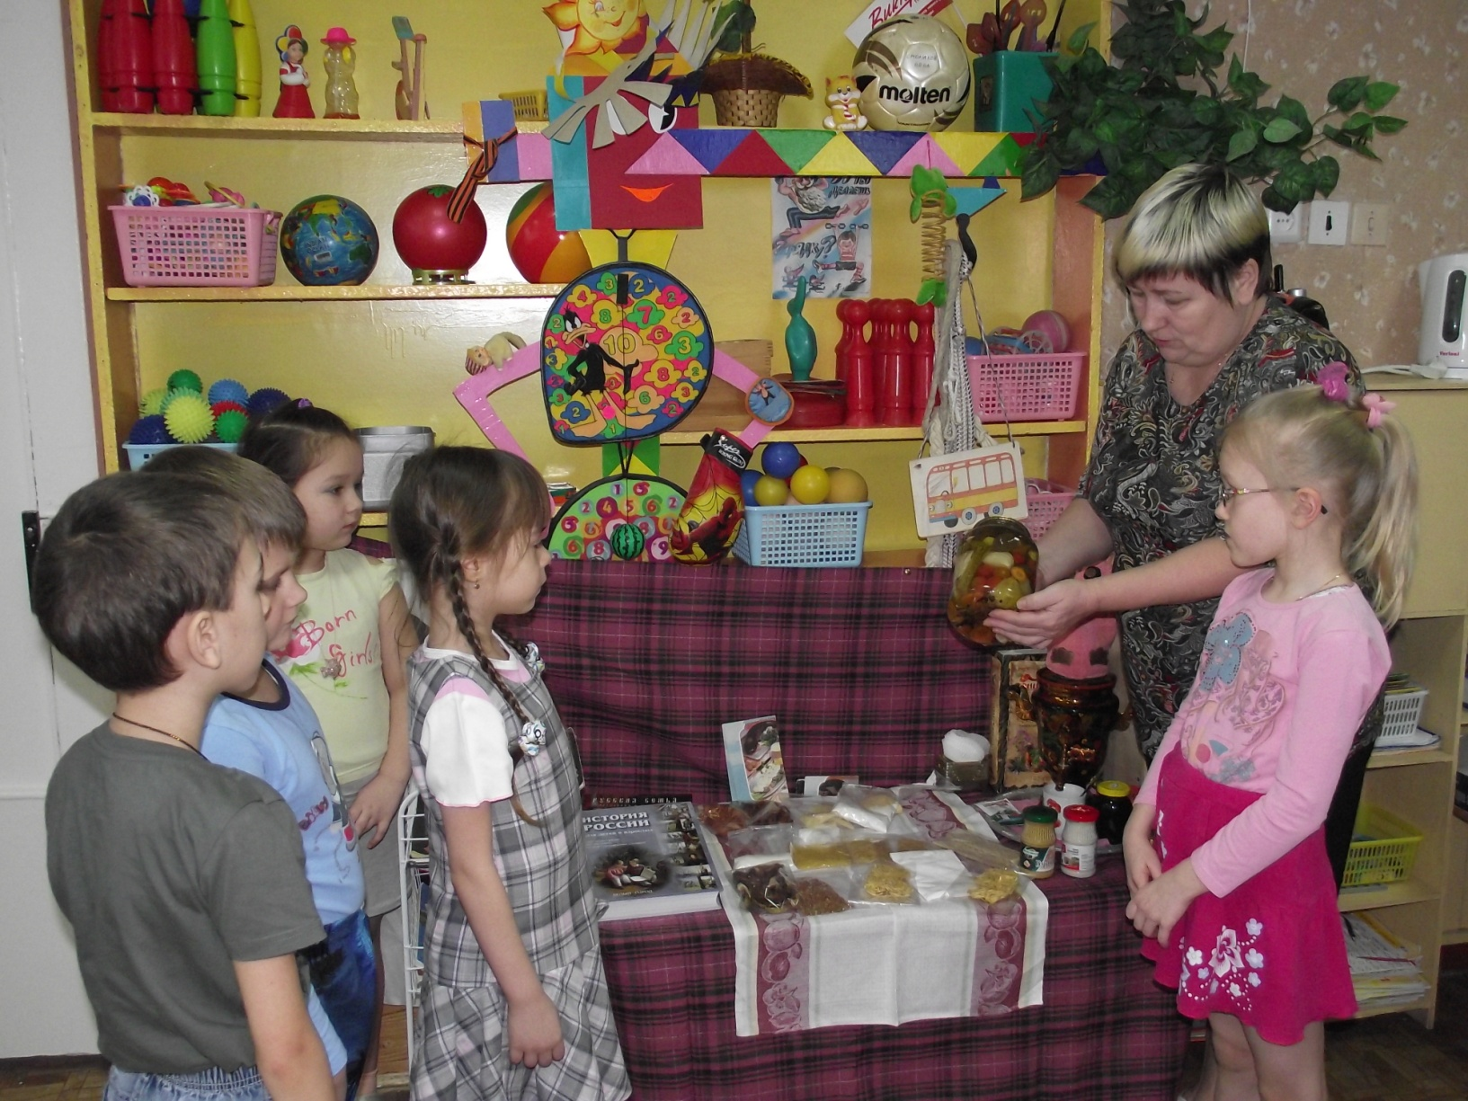
Беседа «Чем питались на Руси?»

Slide 20
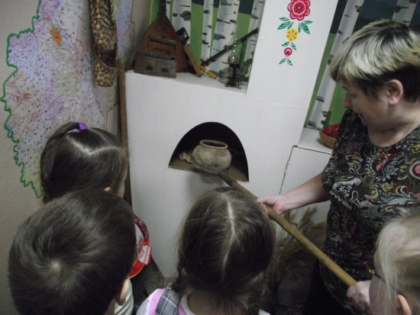
Занятие «Щи да каша –пища наша»

Slide 21
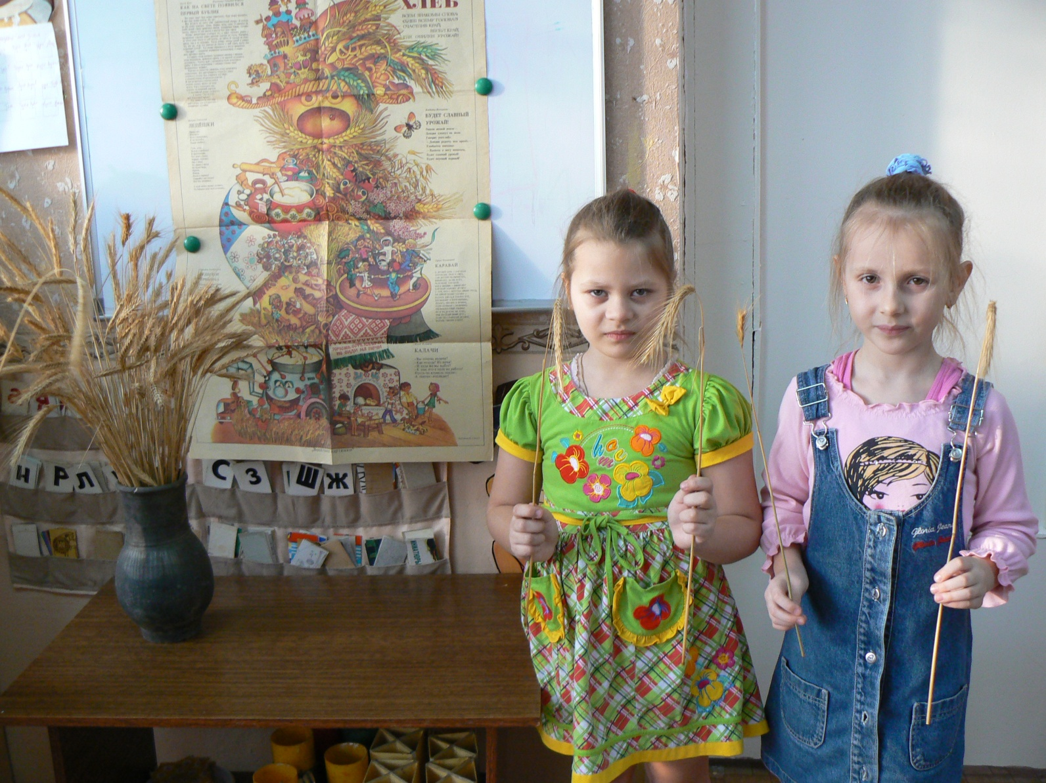
Занятие «Хлеб - всему голова»

Slide 22
Дидактические игры и упражнения.

Slide 23
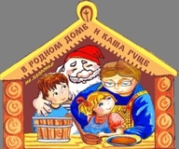
Пословицы и поговорки

Slide 24
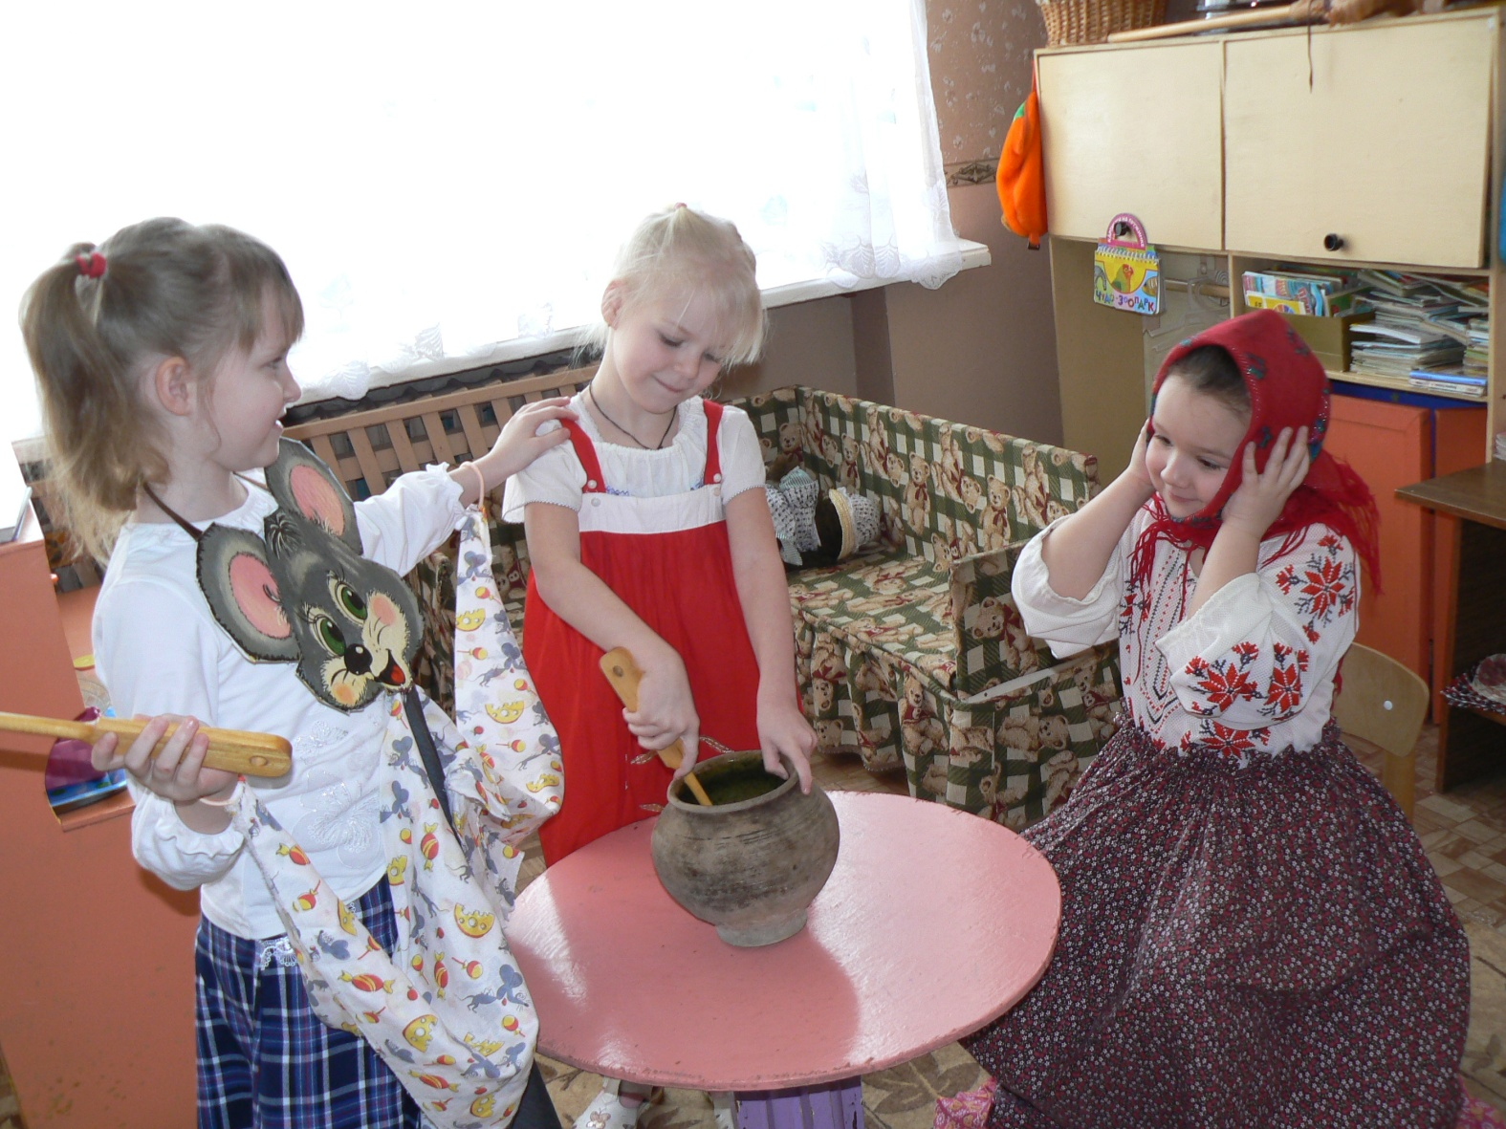
Театрализованная деятельность

Slide 25
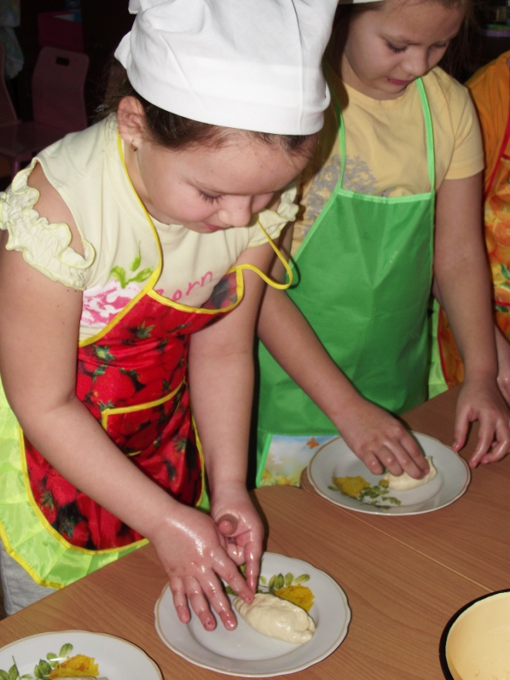
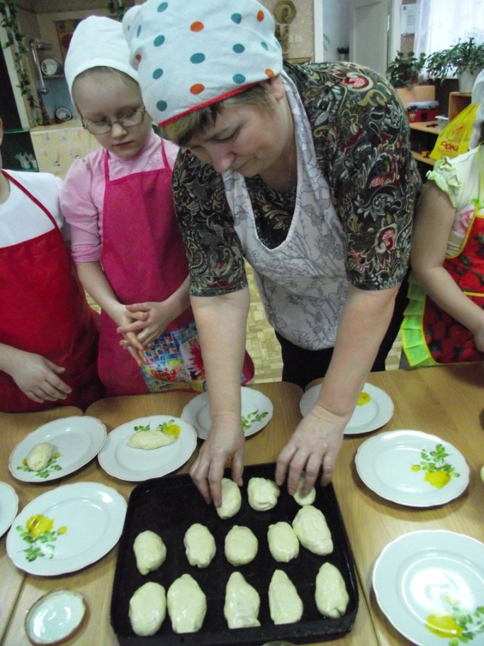
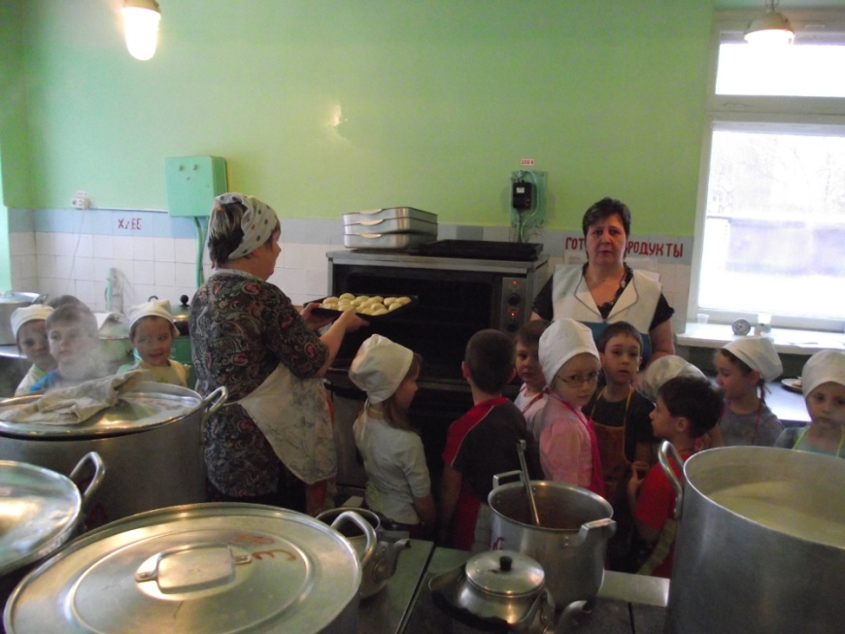
Клуб «Маленький поварёнок»

Slide 26
Посиделки

Slide 27
Составление панно «Чем питались на Руси?»»

